Slide 1
Система дистанционного обучения
Элемент электронного курса «Задание». Возможности и особенности.

Slide 2
Виды заданий по типу ответа
ответ в виде файла (нескольких файлов)
ответ в виде текста
смешанный вариант ответа

Slide 3
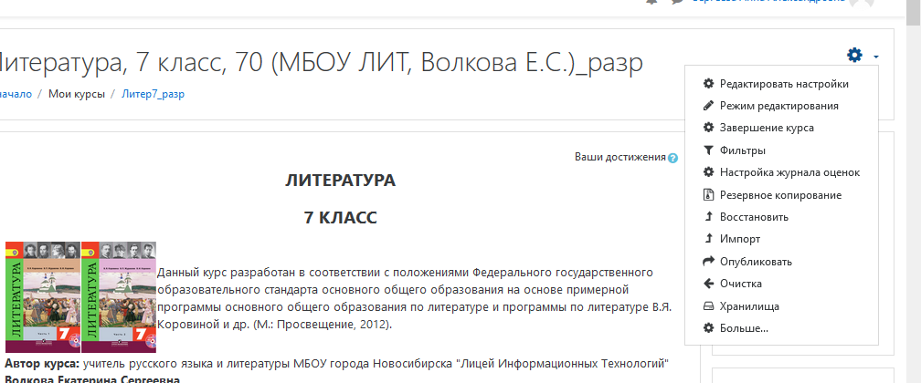
Режим редактирования курса
Развернуть меню
Перейти в режим редактирования

Slide 4
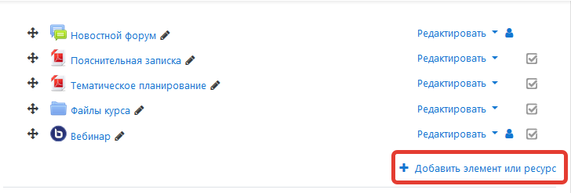
Вставка нового задания в курс

Slide 5
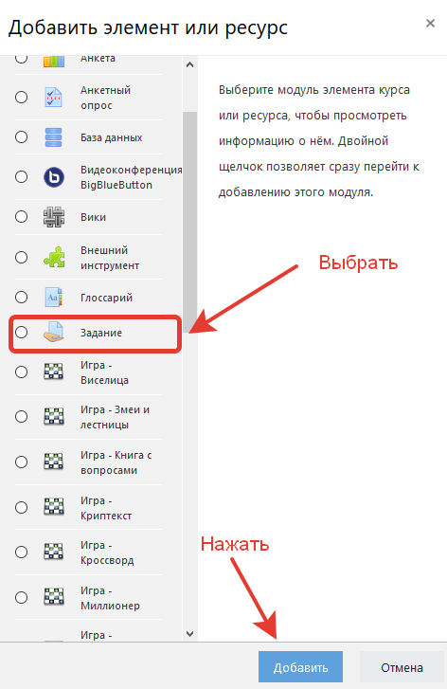
Вставка нового задания в курс

Slide 6
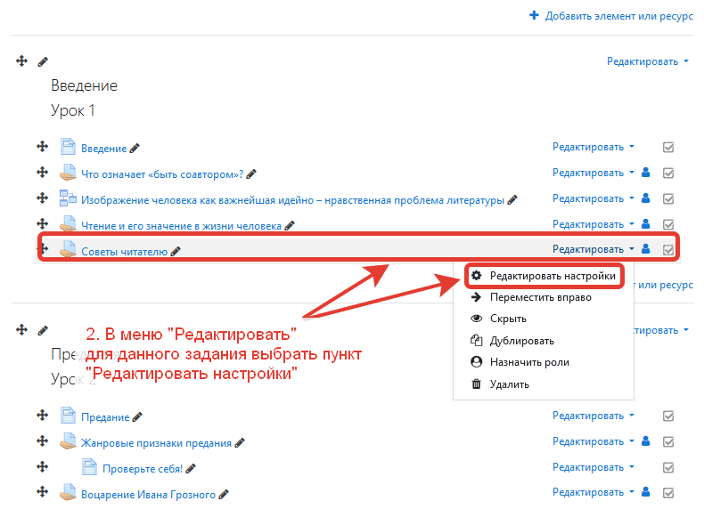
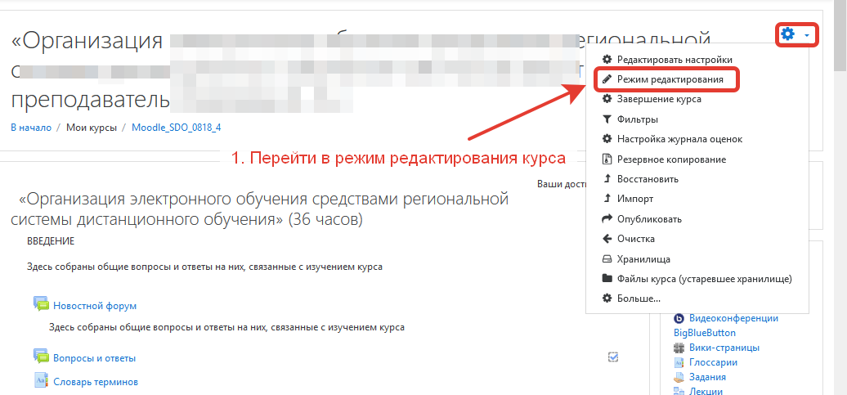
Переход в режим редактирования настроек задания
1 способ

Slide 7
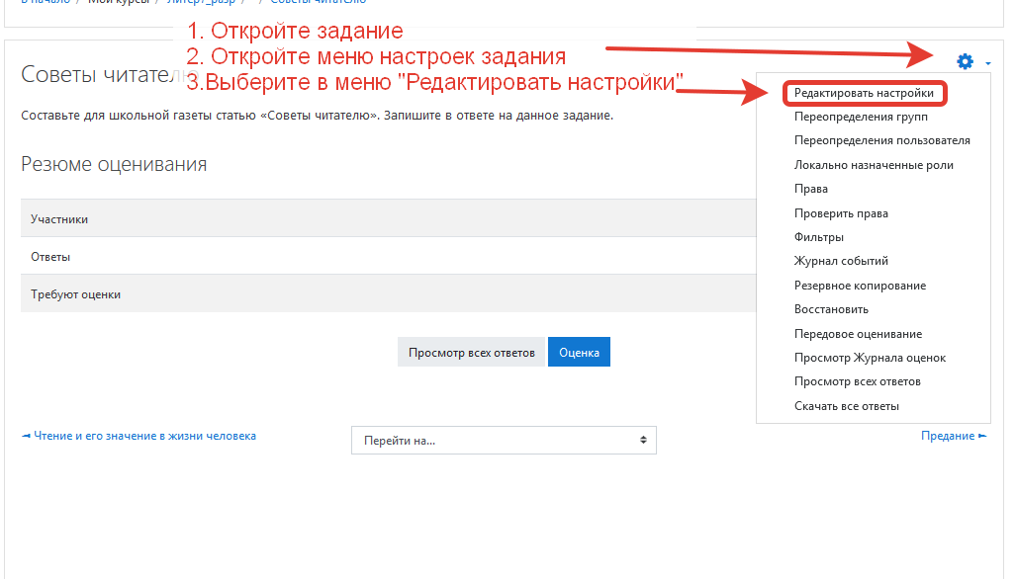
Переход в режим редактирования настроек задания
2 способ

Slide 8
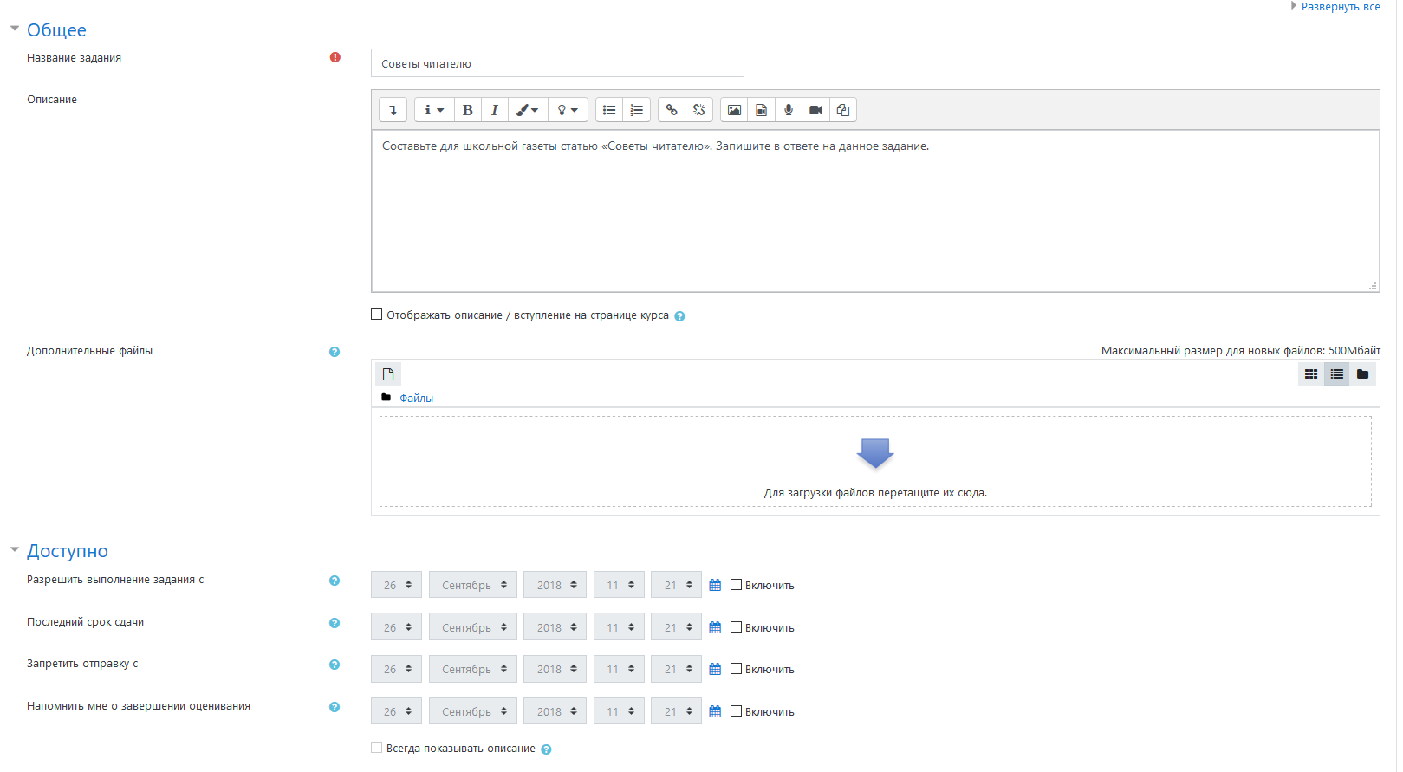
Редактирование настроек задания

Slide 9
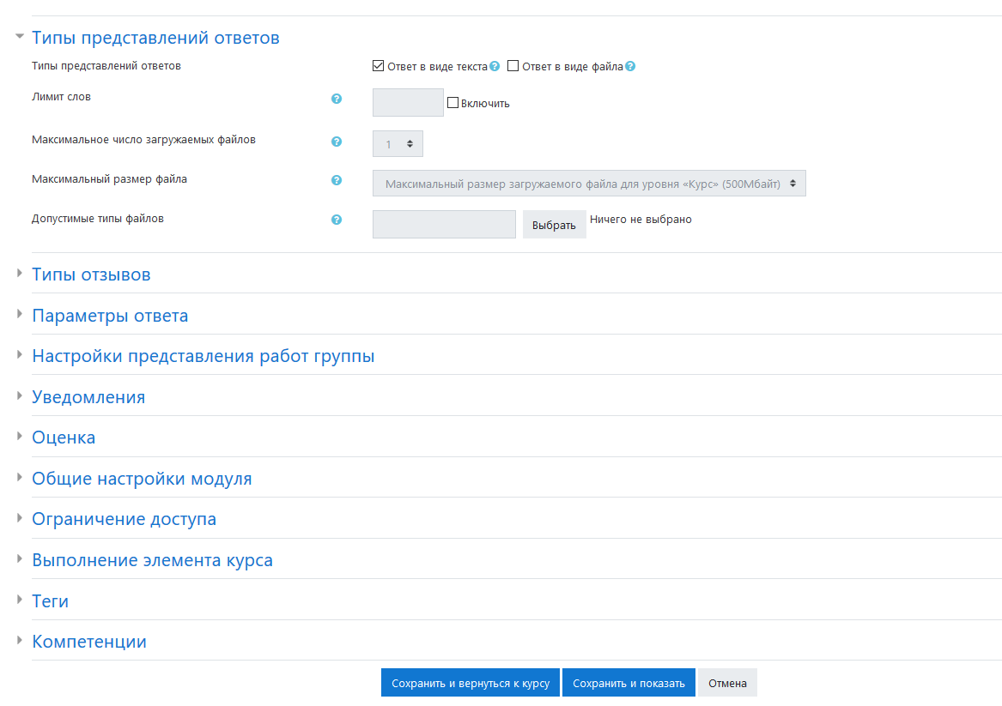
Редактирование настроек задания

Slide 10
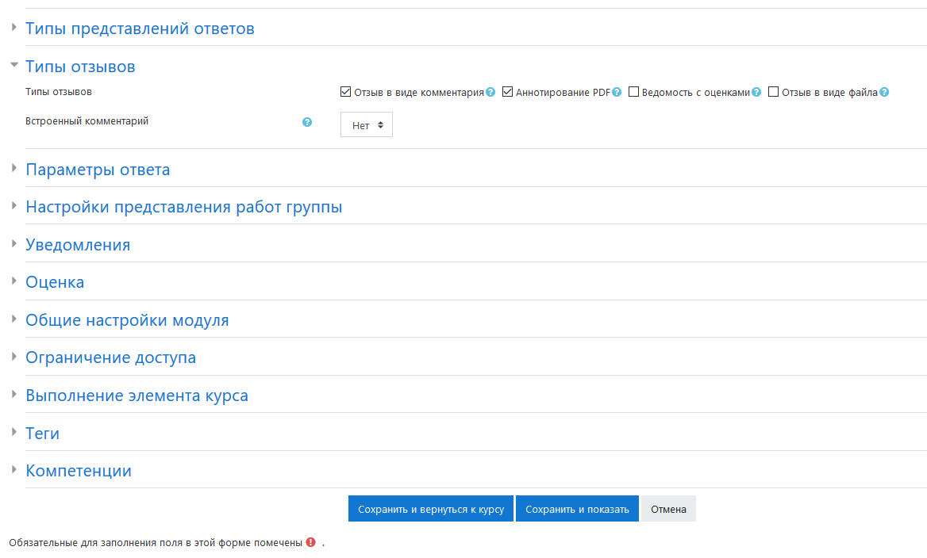
Редактирование настроек задания
Учитель может прокомментировать каждый ответ
Учитель получит возможность скачать и загрузить ведомость с оценками студентов
Учитель может создавать PDF-файлы аннотации при комментировании работ. Аннотация делается в браузере и не требует дополнительного программного обеспечения
При включенном параметре во время оценивания текст ответа будет скопирован в поле комментария обратной связи

Slide 11
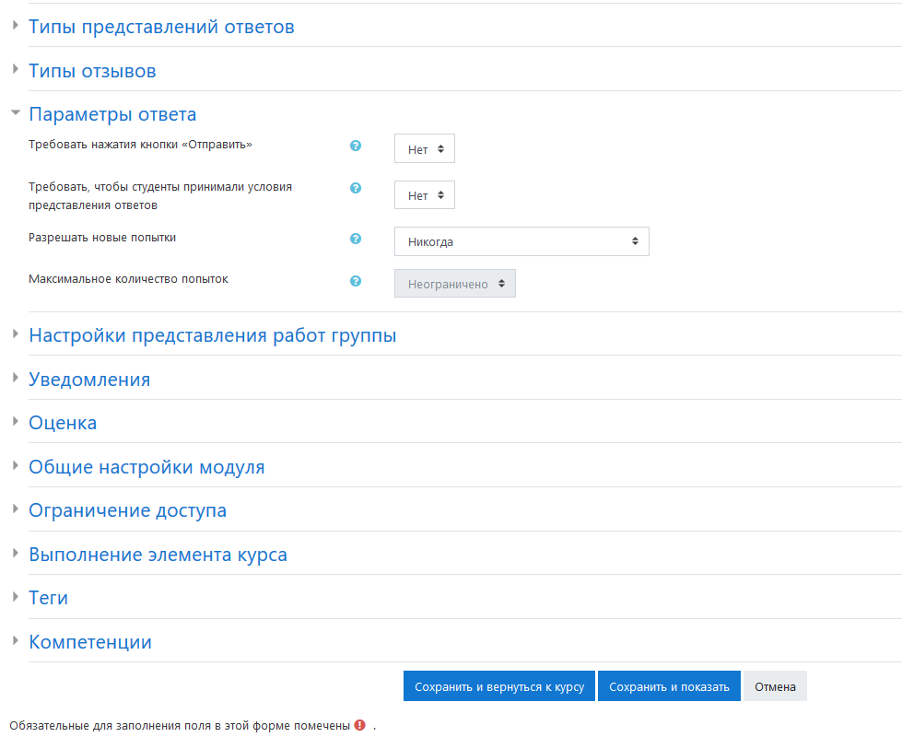
Редактирование настроек задания
Если значение «Да», то ученик должен нажать кнопку «Отправить», чтобы завершить редактирование своего ответа. Это Дает возможность ученикам хранить черновики ответов. В противном случае ответ ученика считается окончательным

Slide 12
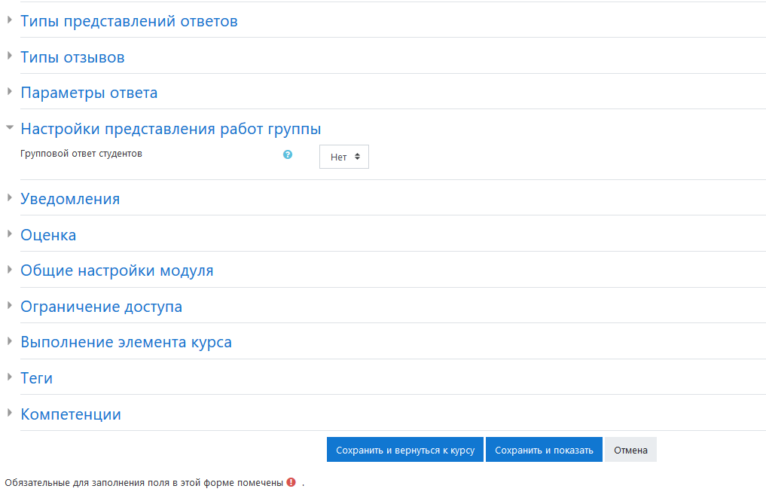
Редактирование настроек задания

Slide 13
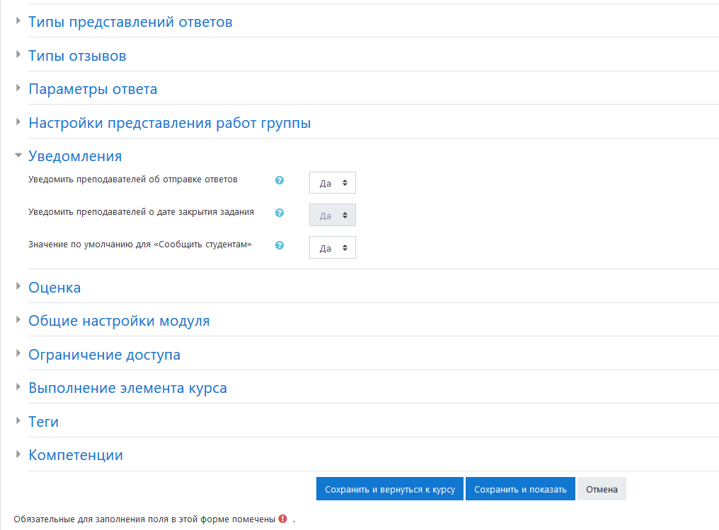
Редактирование настроек задания

Slide 14
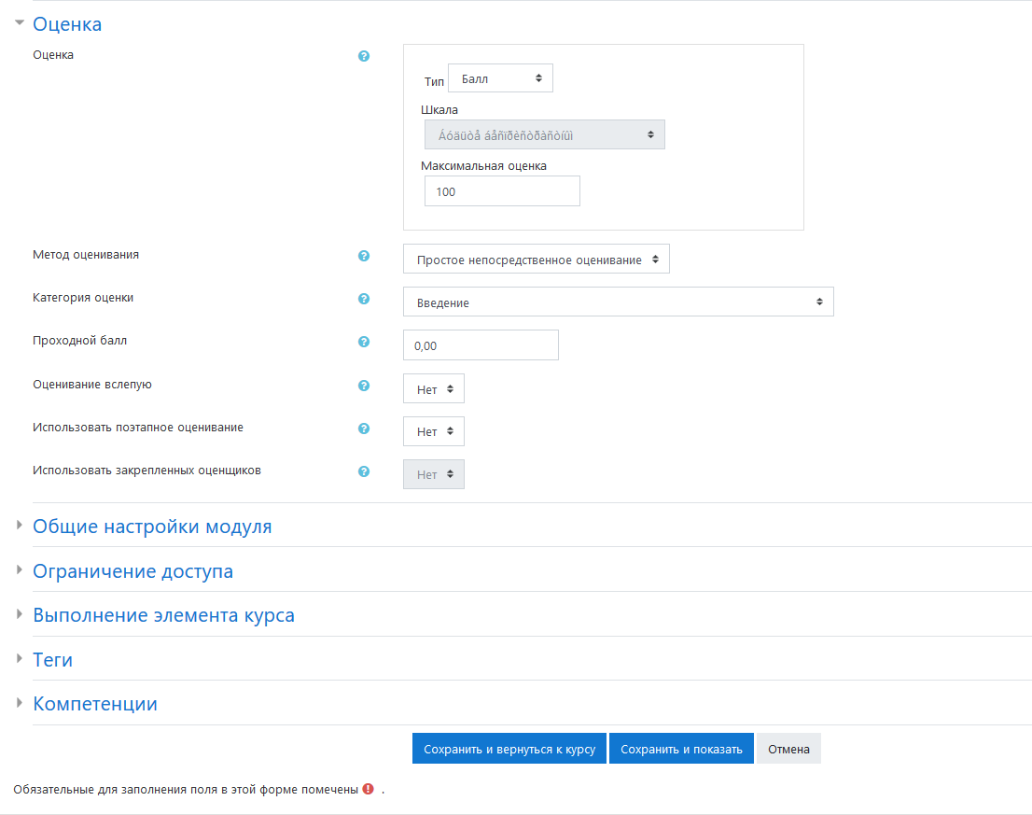
Редактирование настроек задания

Slide 15
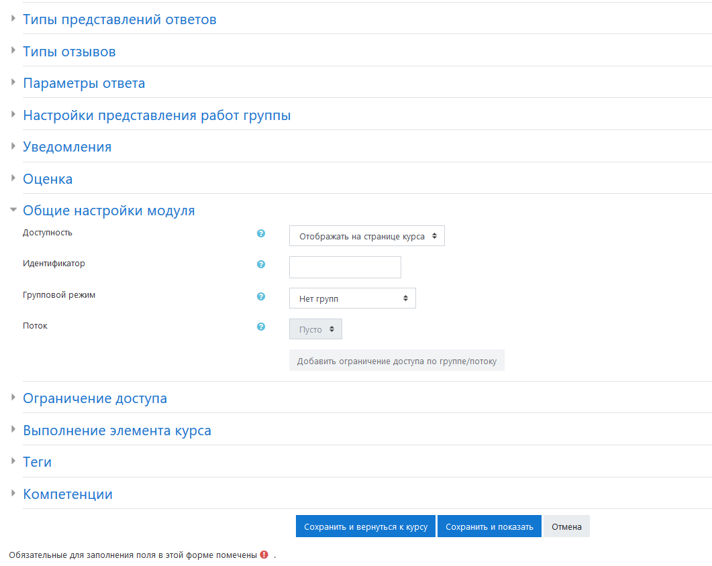
Редактирование настроек задания

Slide 16
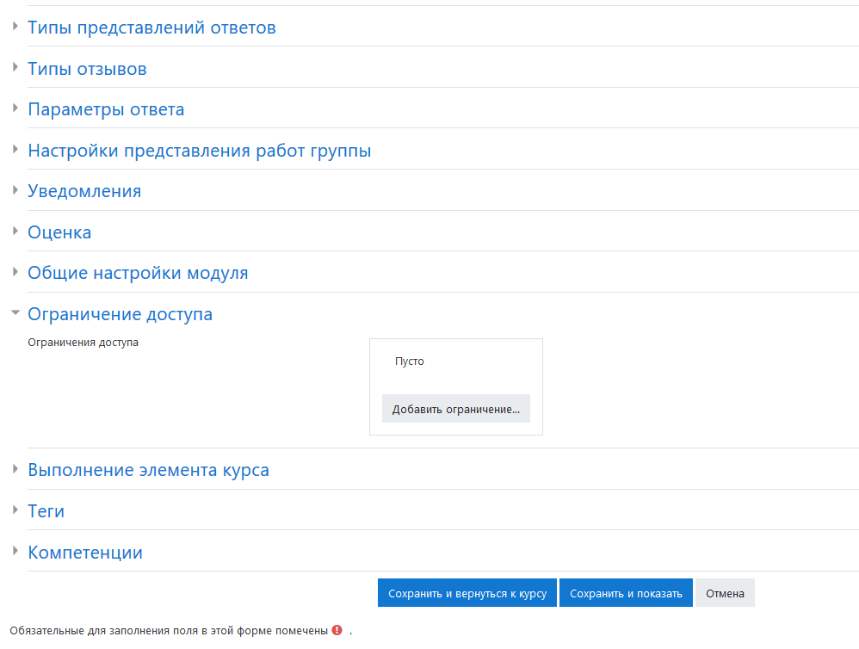
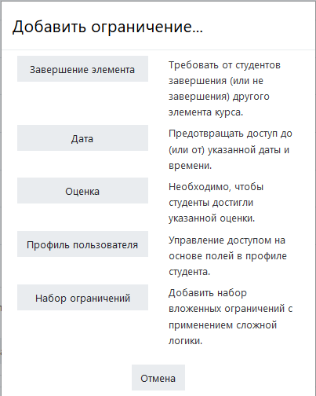
Редактирование настроек задания

Slide 17
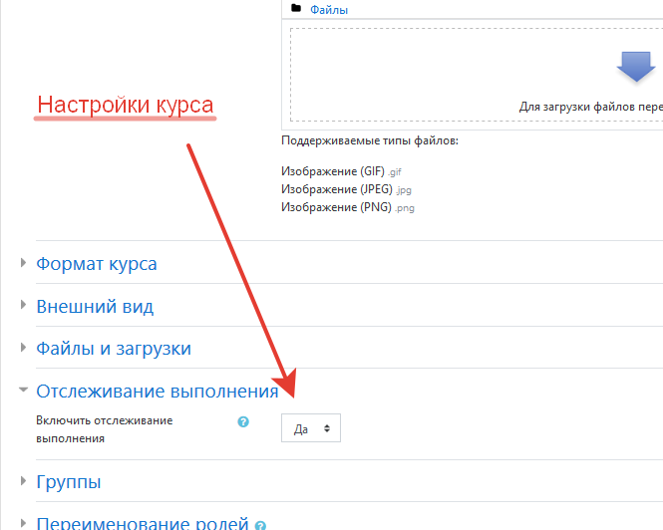
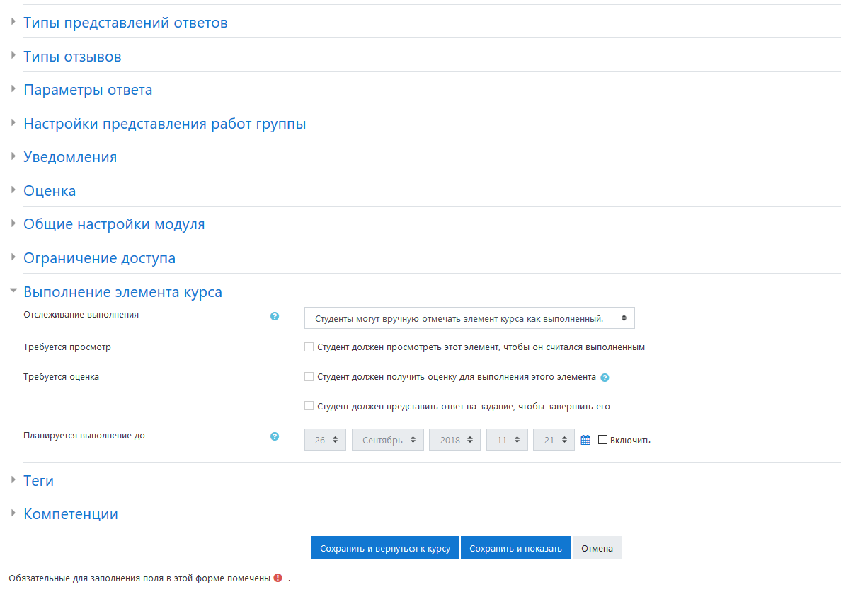
Редактирование настроек задания

Slide 18
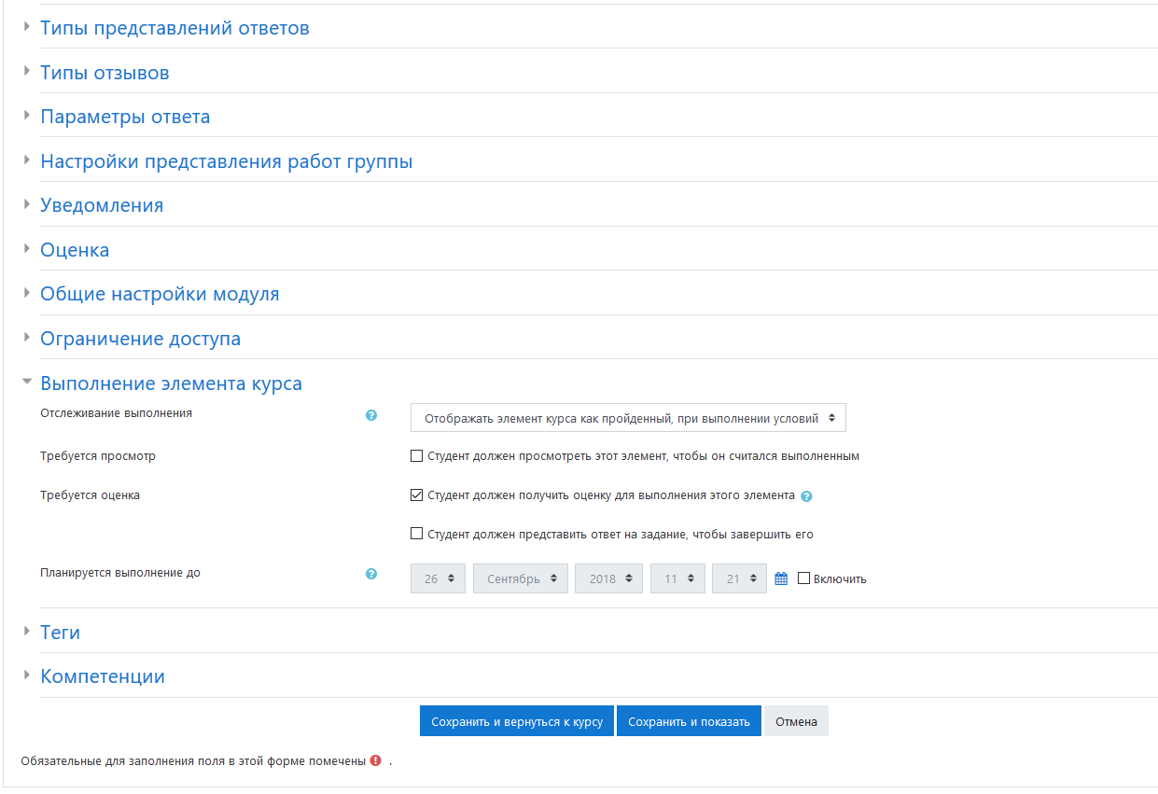
Редактирование настроек задания

Slide 19
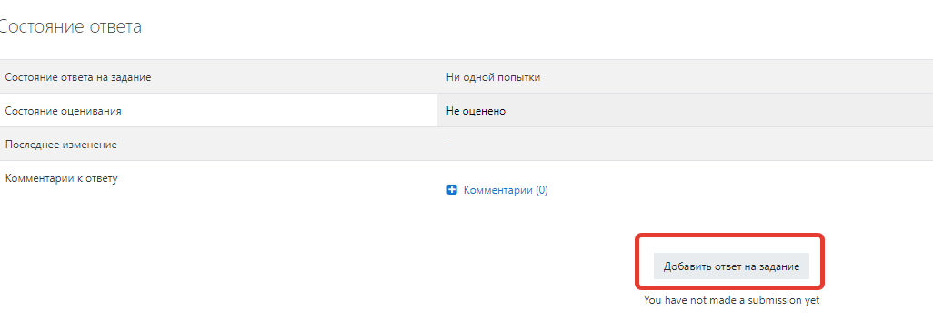
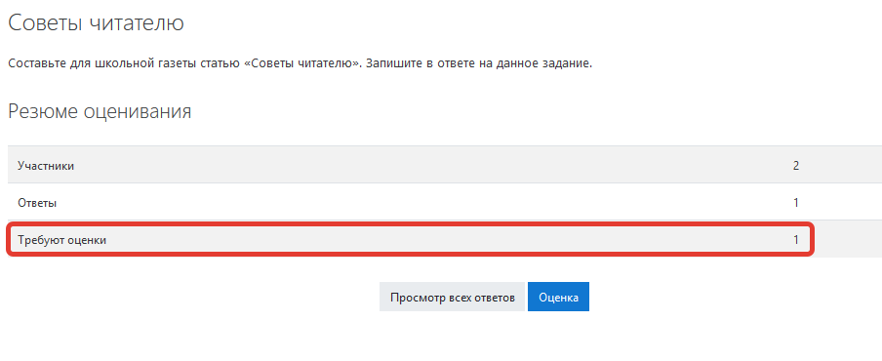
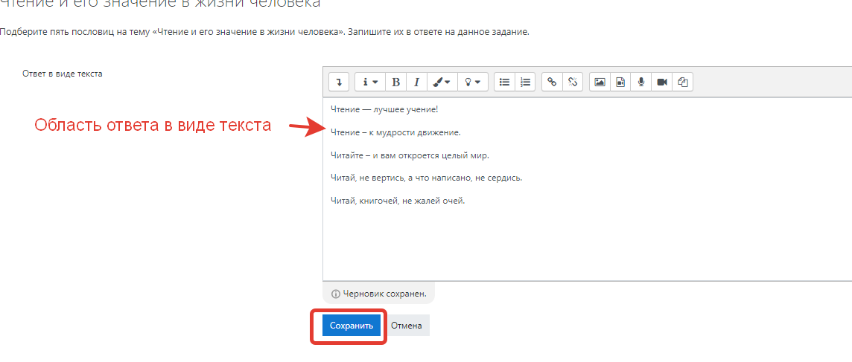
Ученик
Оценивание задания
Учитель

Slide 20
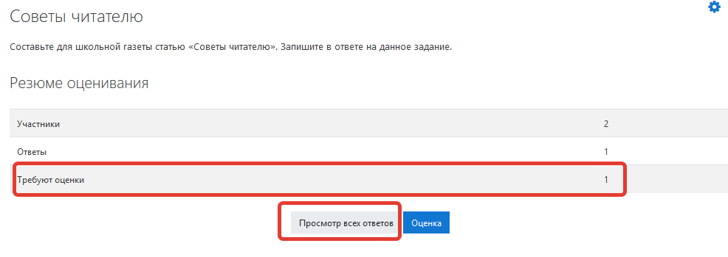
Оценивание задания

Slide 21
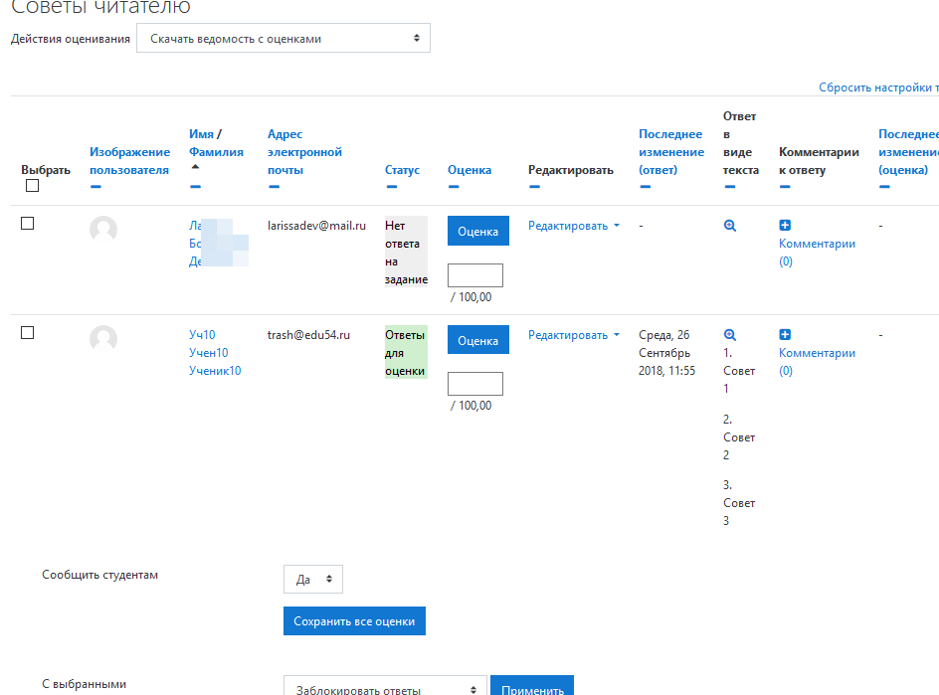
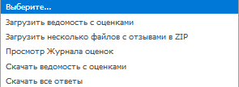
Оценивание задания

Slide 22
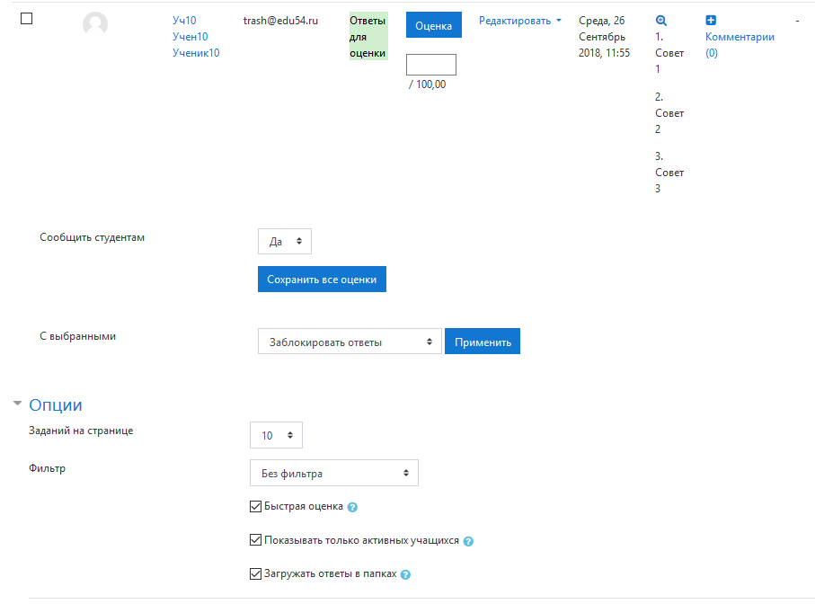
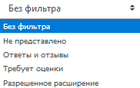
Оценивание задания
Действия над выбранными учащимися
Фильтр списка учащихся

Slide 23
Быстрое оценивание
Область для выставления оценки

Slide 24
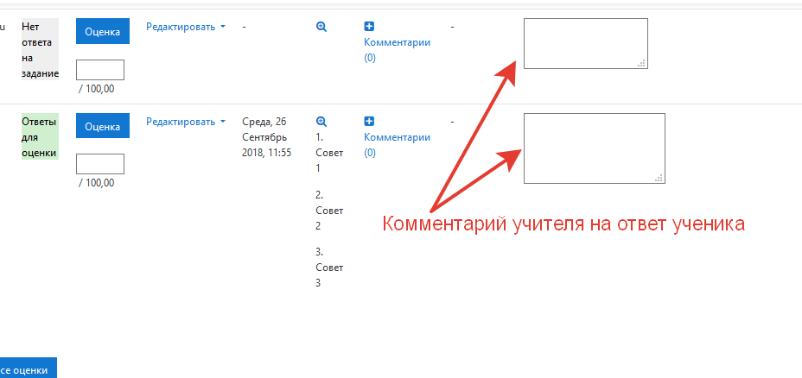
Быстрое оценивание

Slide 25
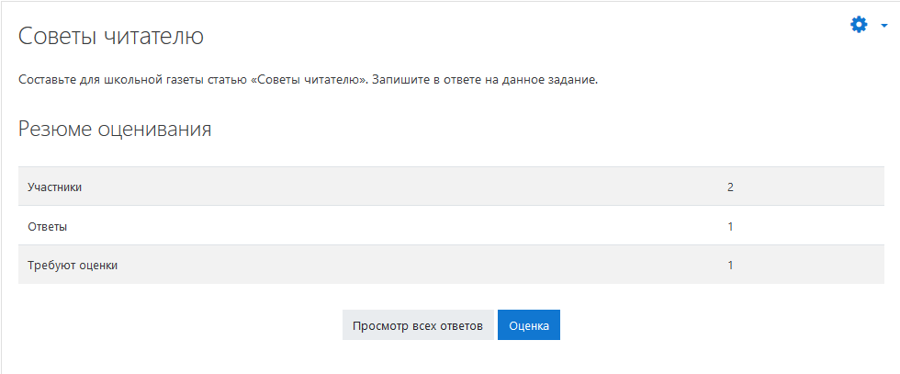
Оценивание задания

Slide 26
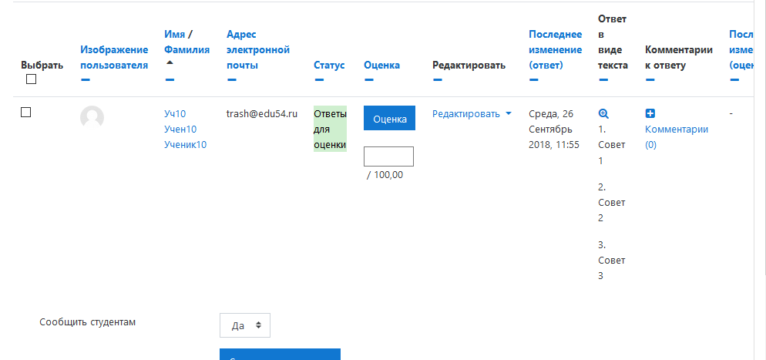

Slide 27
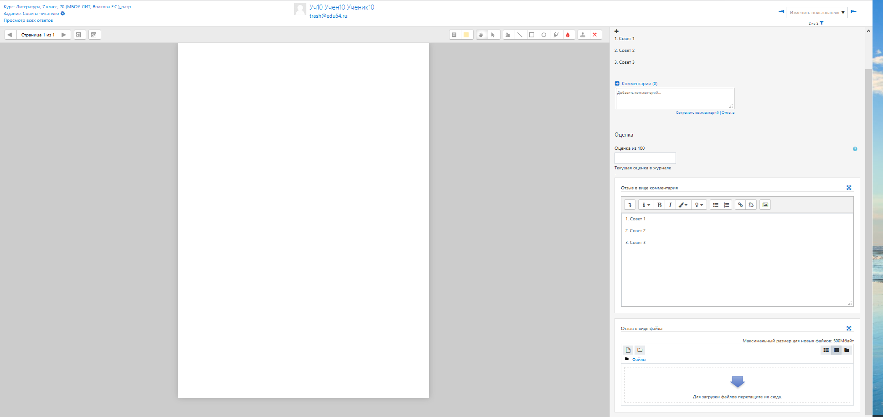
Просмотр всех ответов на данное задание
Ответ ученика
Комментарий ученика к своему ответу
Область выставления оценки
Просмотр ведомости оценок
Область создания PDF-аннотации
Область отзыва учителя
Область для загрузки файла-отзыва на ответ ученика

Slide 28
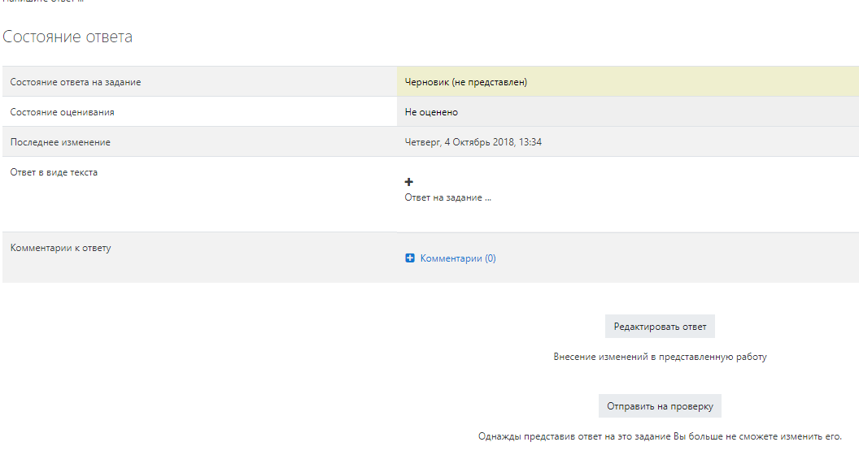
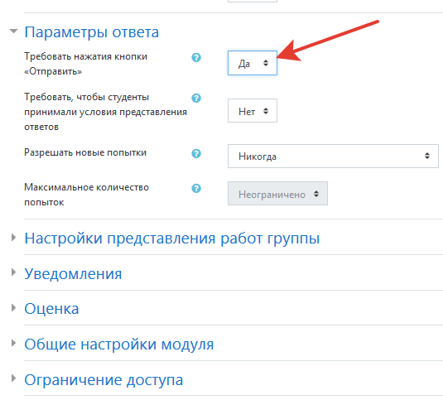
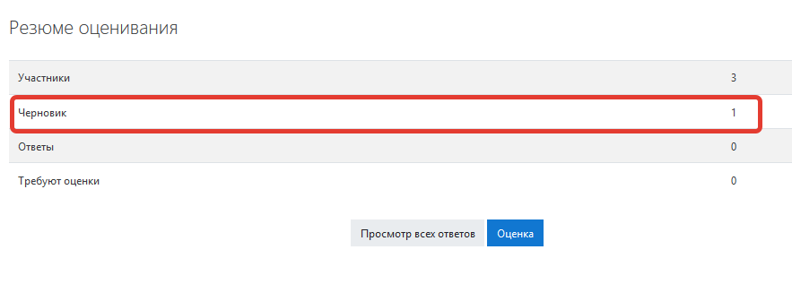
Задание с черновиками

Slide 29
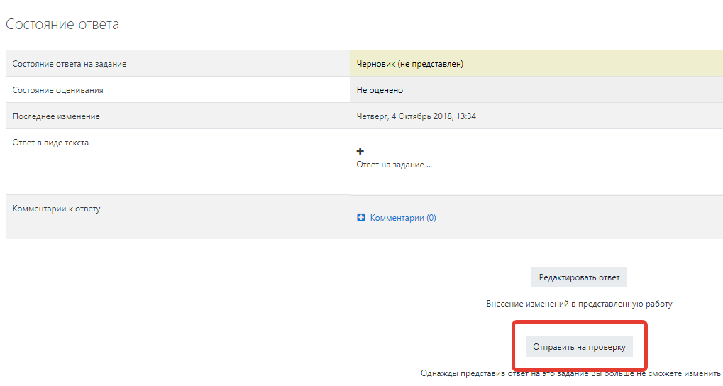
Задание с черновиками

Slide 30
Задание с черновиками

Slide 31
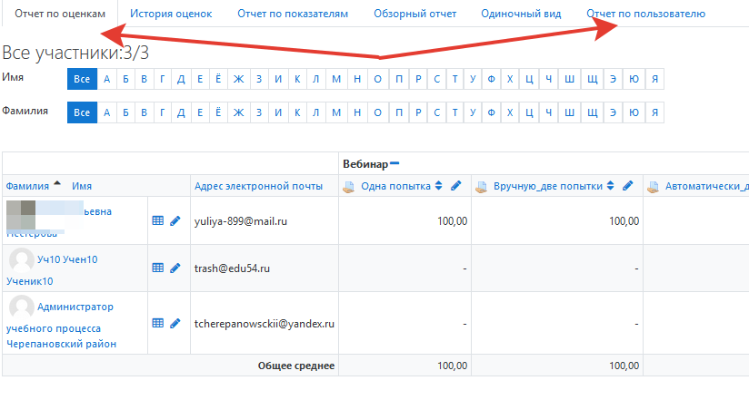
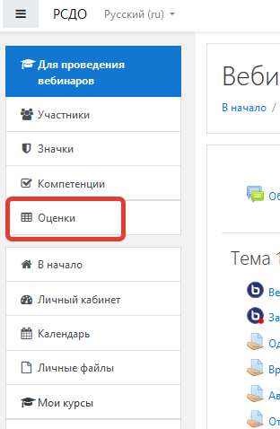
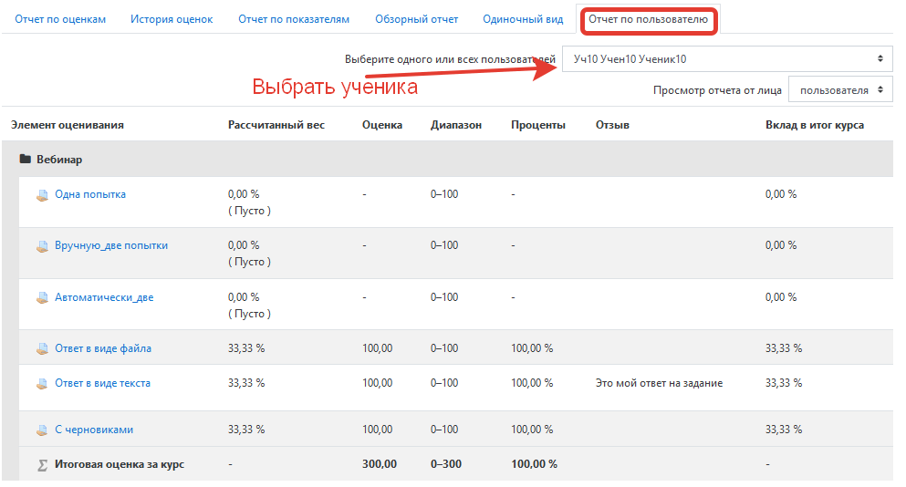
Просмотр журнала

